Slide 1

مَركَزُ التَّربِيَّةِ الدّينِيَّة
يُقَدِّمُ كِتابَ الأساسيَّ الأَوَّل

Slide 2


Slide 3
اللِّقاءُ الحادي عَشَر
يا يَسوع:
أَسجُدُ لَكَ مَعَ المَجوس

Slide 4


Slide 5
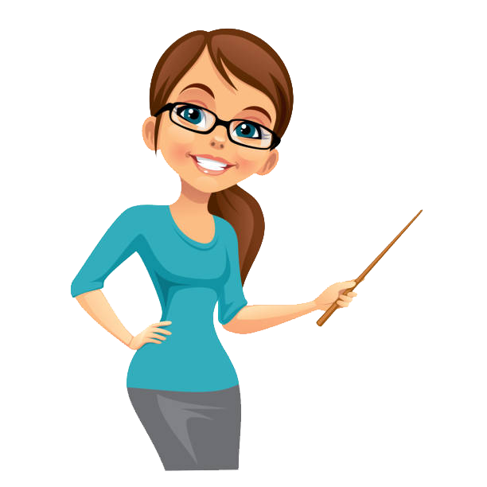
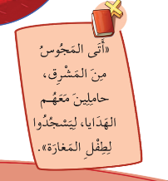
أصدِقائي...
نحنا شو رَح نَعمِل اليوم؟

Slide 6
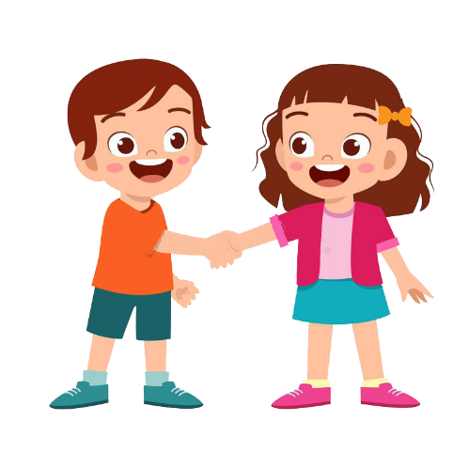
نِتنَبَّه إِنّو يَسوع إِجا كِرمال كِلّ البَشَر
ونحنا نِتمَرَّن كيف نِسجِد مِتِل المَجوس ليسوع
نسَمّي البلاد يَلْلي إِجو مِنها المَجوس، ونِشرَح ليش إِجوا عَالمغارَة

Slide 7
خَلّونا نوقَف،
نِفتَح إيدَينا تَ
نقلّو لَلرَّبّ:

Slide 8
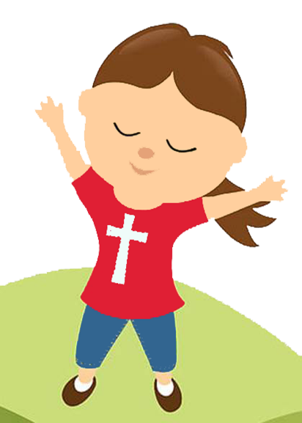
يا رَبّ،
إفتَحْ قُلُوبَنا لِنَفهَمَ كَلِمَتَك

Slide 9
عَن شو حْكِينا المَرَّة الماضْيِي؟

Slide 10

عَن زيارِة الرُّعاة لَلمغارَة.

Slide 11
ومين كَمان زار المغارَة مِن بَعد ما فَلّوا الرّعيان؟ سمْعوا شو بيخَبّرنا الكتاب المقَدّس

Slide 12
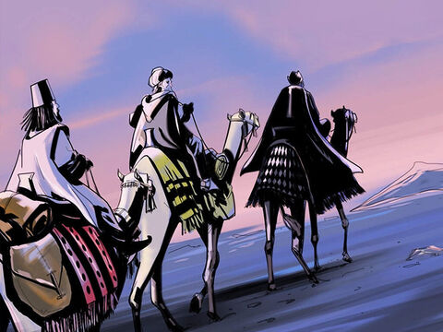
فَلُّو الرِّعْيان، ورِجْعِتِ الحَياة مِتْل ما كانِت.
بَعدَين إِجو المَجُوس لَيْزُورو الطِّفل يَسوع.
إِجُو مِن بْعِيد، مِن بِلاد فارِس بالشَّرْق.

Slide 13
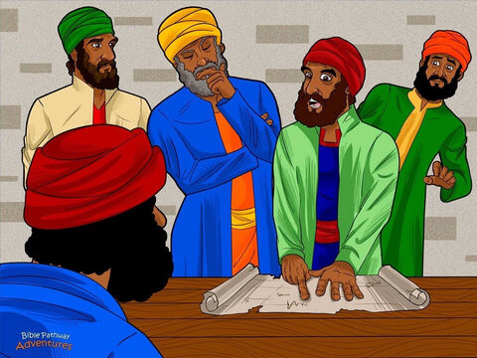
المَجُوس هِنِّي رْجال بِيراقْبُو النْجُوم،
وبِيجَرْبو يِفْهَمُوها ويَعْرْفو الحَقِيقَة.

Slide 14
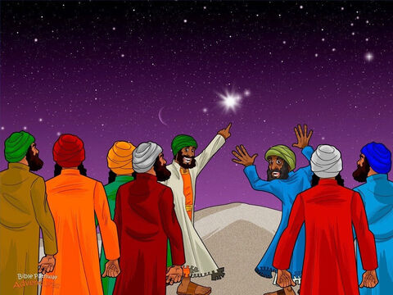
شافو نِجمِة جْدِيدِة،
دَلِيل على إنُّو شَخْص مْهِمّ وُلِد بِهَالعالَم.

Slide 15
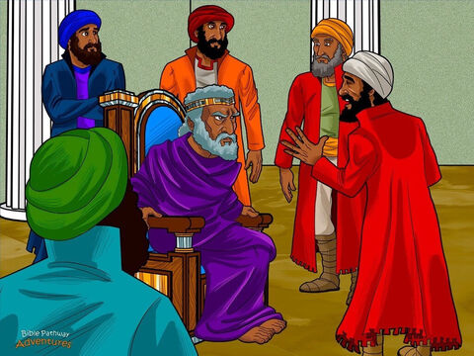
إجُو عَ أُورَشَليم،
وسَأَلو المَلِك هِيرودُس
وَين مَلِكِ اليَهُود يَلْلي وُلِد؟
وُلِد بِبَيت لَحم

Slide 16
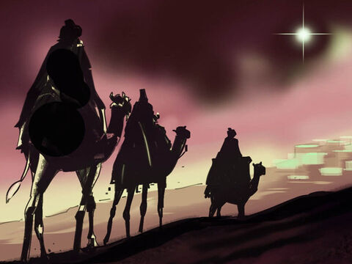
وكانِتِ النِّجمِة يَلْلي شافُوها بالشَّرق، سابْقِتُن عَ الطَّرِيق، تَ وُصْلُو مَحَل ما في الطِّفل ولمَّا شافو النِّجْمِة، فِرْحو كْتِير

Slide 17
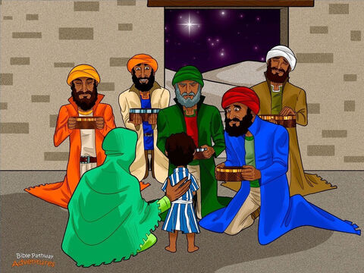
ولَمَّن وُصْلُو عَ البَيت يَلْلي فيه مَريَم ويُوسُف ويَسوع،
وِقْفِت النِّجْمِة. وفاتُو عَ البَيت وشافُو الطِّفل وإِمُّو مَريَم.
سَجَدُولو وقَدَّمولو دَهَب وبَخور ومُرّ.
،

Slide 18
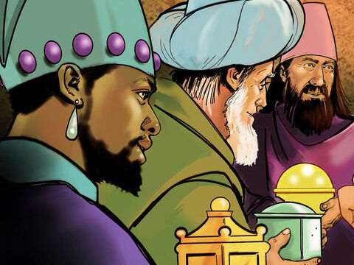
قَدَّمُولُو الدَّهَب، لأنُّو يَسوع مَلِك، والبَخور، لأنُّو إِلِه، والبَخور مِتلِ الصَّلاة بْيِطْلَع لَ فَوق..

Slide 19
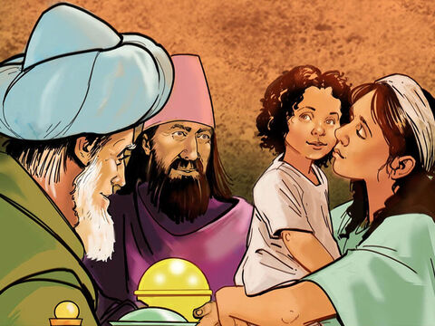
وقَدَّمُولُو المُرّ، لأنُّو رَح يِتْأَلَّم كْتِير.

Slide 20
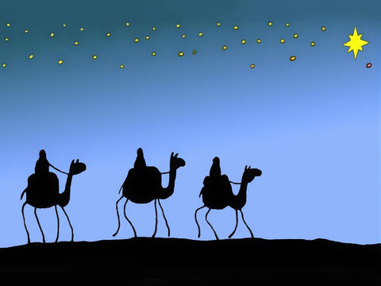
وحتَّى ما يِرجَعُو لَعِند هِيرودُس
يَلْلي كان ناوي الشَّرّ لَيَسوع،
رِجْعُو عَ بْلادُن مِن طَرِيق تانِي،
وقَلْبُن مِتْلان بالفَرَح، لأنُّن شافُو إبن اللَّـه.

Slide 21
خَلُّونا نِلْحَقِ النِّجْمِة يَلْلي بِتْدِلْنا عَ يَسوع.
تَعوا نِتْطَلَّع بِيَسوع.
هُوِّي ناطِرْنا، فاتِحْلنا إيدَيه وقَلْبُو.
تَعُو نِسْجِدْلو بْصَمْت.
تَعُو نْقِلُّو:

Slide 22
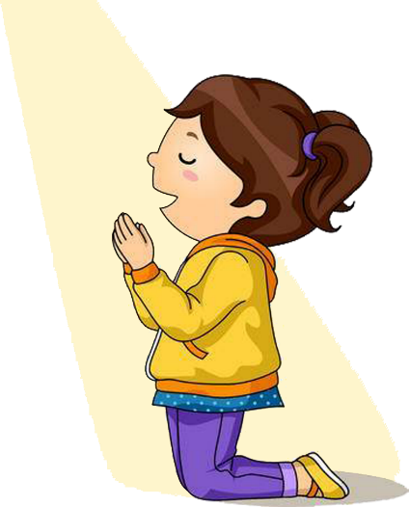
يا يَسوع، إنْتَ مَلِكْنا
مِنْقَدِّمْلَك دَهَب قَلْبنا وكِلّ حُبْنا.//
يا يَسوع، إنْتَ إِلِهْـنا،
مِنْقَدِمْلَك بَخور صَلاتْنا.//
يا يَسوع، إنْتَ خَيْنا،
قْبال مِنَّا هَيدا المُرّ،
رَمْز لَلآلام يللّي مِنْعِيشا كِلّ يَوم.//
يا يَسوع، يا إبن اللَّـه ومَريَم،
مِنْقَدِّمْلَك حَياتْنا وكِلّ شِي هو
لَ إلْنا«.

Slide 23
بعد استراحة الصلاة
رَح إِسأَلكُن كَم سُؤال

Slide 24
شو إسمُن يَلْلي إجوا زاروا يَسوع بَعد الرّعيان؟

Slide 25

المَجوس
بيِحضَر اللَّه وبيَعطِينا
ذاتو وفَرَحو.
الملاك اسمو جبرائيل
والبنت اسمها مريم

Slide 26
مِن وَين إجوا ومين دلُّن عَالطّريق؟

Slide 27

إِجو مِن الشّرق ودَلِّتُن النِّجمِة عَالطّريق!
بيِحضَر اللَّه وبيَعطِينا
ذاتو وفَرَحو.
الملاك اسمو جبرائيل
والبنت اسمها مريم

Slide 28
شو عِمْلوا المَجوس لَمّا شافوا يَسوع

Slide 29
سَجَدولوا وقَدَّمولوا دَهب وبَخّور ومُرّ
بيِحضَر اللَّه وبيَعطِينا
ذاتو وفَرَحو.
الملاك اسمو جبرائيل
والبنت اسمها مريم

Slide 30
ليش قَدّمولوا هَالهَدايا؟

Slide 31
لأنّو مَلِك وإِله وَإِنسان
بيِحضَر اللَّه وبيَعطِينا
ذاتو وفَرَحو.
الملاك اسمو جبرائيل
والبنت اسمها مريم

Slide 32
وهَلّق قولوا وَرايي هالجِملة يَلْلي بَدّي ياها تِنحِفِر بِقلوبكُن

Slide 33
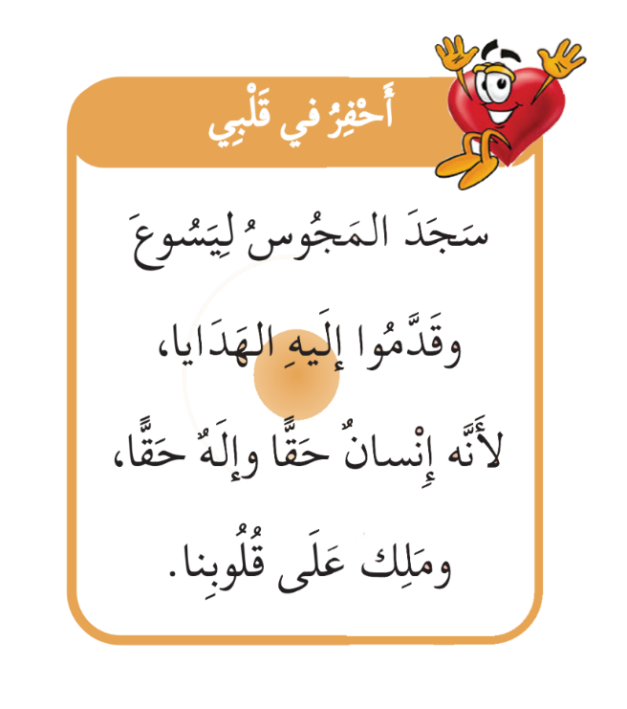

Slide 34
يَلّا جَربوا عمِلوا هَالنَّشاط!

Slide 35
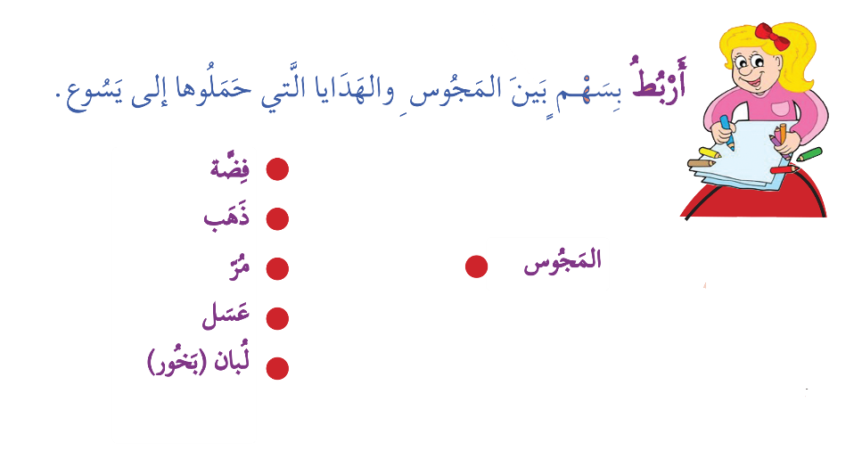

Slide 36
الإجابَة

Slide 37
ومنِختُم لِقاءْنا اليَوم بِهالصَّلاة وبِهالتَّرنيمة

Slide 38


Slide 39


Slide 40
باي باي، منِلتِقي بِالأسبوع القادِم.

